Slide 1


BANGGA KENCANA
Pembangunan Keluarga, Kependudukan dan Keluarga Berencana
DINAS PENGENDALIAN PENDUDUK DAN KELUARGA BERENCANA KABUPATEN TAPIN

Slide 2







MENINGKATKAN KUALITAS HIDUP MANUSIA INDONESIA
DAMPAK
OUTCOME
Menurunnya LPP dan terwujudnya keluarga berkualitas
MENINGKATNYA KETAHANAN KELUARGA
KETAHANAN FISIK, EKONOMI, SOSIAL PSIKOLOGI, dan SOSIAL BUDAYA
OUTPUT
INDIKATOR : % KELUARGA PRA SEJAHTERA, ASFR 15-19, MEDIAN USIA KAWIN PERTAMA PEREMPUAN
BKB, BKR, BKL, UPPKS, PIK R, PPKS
Pembentukan Karakter
sejak Dini
Meningkatkan :
1. Pembinaann Keluarga Balita dan Anak
2.Pembinaan Ketahanan Remaja 3.Pembinaan Keluarga Lansia dan Rentan
4.Pemberdayaan Ekonomi Keluarga Pra Sejahtera
Penerapan 8 fungsi keluarga
PROSES
Pendekatan siklus hidup
INPUT
LEGALITAS & STRUKTUR KELUARGA, SDM, JUMLAH POKTAN, MITRA KERJA

Slide 3
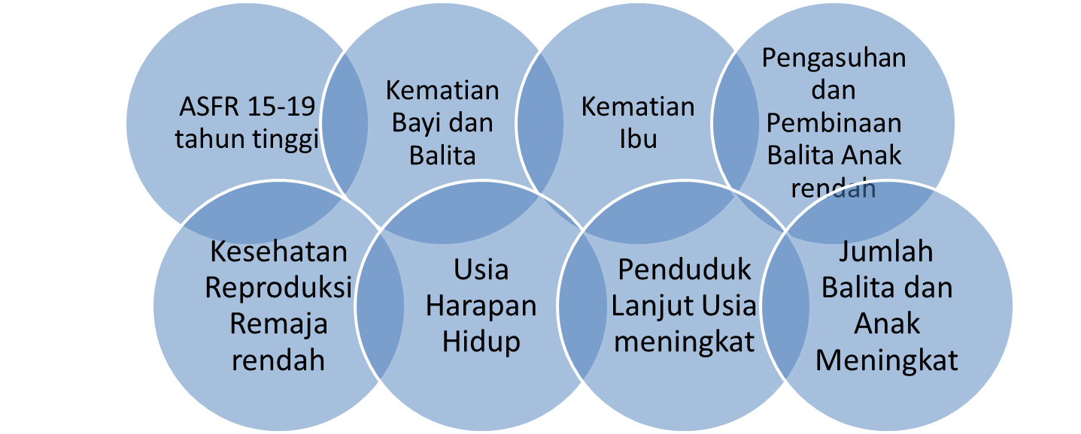


ISU-ISU STRATEGIS
Isu Strategis mencakup keadaan sepanjang siklus kehidupan manusia yang terkait dengan Program PEMBANGUNAN KELUARGA
Usia Kerja
Stunting
5
6
Usia Lanjut
Usia Sekolah
4
1
3
Balita dan Anak
PROGRAM PEMBANGUNAN KELUARGA
Nikah
2
Hamil
KETAHANAN DAN KESEJAHTERAAN KELUARGA

Slide 4

Pembangunan keluarga sebagai pondasi awal dalam membangun karakter bangsa
Penerapan 8 Fungsi Keluarga secara optimal

Slide 5
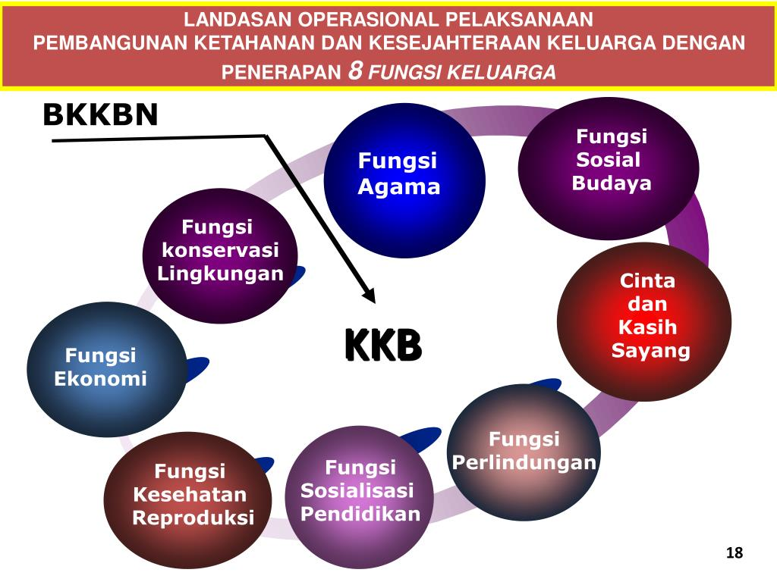


Slide 6
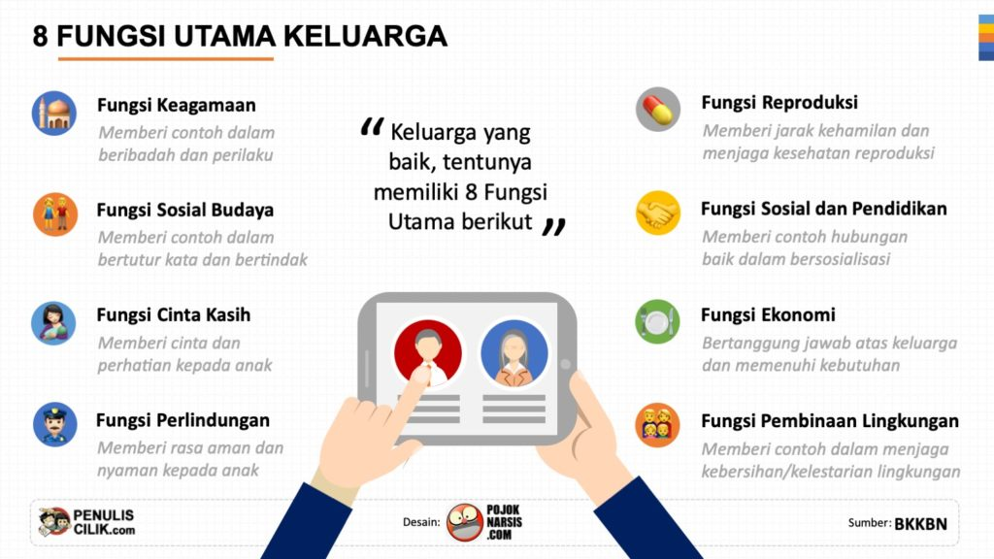

Slide 7
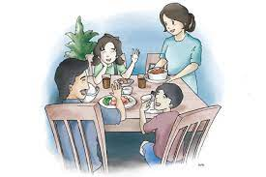
4 PENDEKATAN KETAHANAN KELUARGA
Keluarga berkumpul
Keluarga berinteraksi
Keluarga berdaya
Keluarga peduli dan berbagi

Slide 8



PEMBANGUNAN KELUARGA DIMULAI DARI REMAJA
Remaja merupakan calon pasangan yang akan berkeluarga dan calon orangtua sehingga perlu disiapkan agar memiliki kesiapan dan perencanaan dalam membangun keluarga.
Kasus perceraian tertinggi karena perselisihan dan pertengkaran terus menerus dan menimpa kelompok usia 20 – 24 tahun dengan usia pernikahan belum genap lima tahun. Tingginya angka perceraian pada kelompok tersebut sebagai akibat pernikahan yang dilakukan pada usia muda sehingga belum siap dalam menjalani kehidupan berkeluarga.
Ketidaksiapan berkeluarga berdampak pada generasi yang dilahirkan. Perempuan anemia yang hamil dan melahirkan di usia dini memiliki kecenderungan yang tinggi untuk :
1. Meninggal karena kekurangan darah saat bersalin
2. Melahirkan anak yang stunting.

Slide 9

PERSIAPAN DAN PERENCANAAN DALAM BERKELUARGA
Beberapa persiapan yang dilakukan dalam berkeluarga antara lain :
Persiapan fisik, biologis
Persiapan mental
Persiapan sosial ekonomi
Persiapan pendidikan dan keterampilan
persiapan keyakinan dan/atau agama
Merencanakan usia perkawinan
Membina hubungan
Merencakan kelahiran anak pertama
Mengatur jarak kelahiran
Berhenti melahirkan pada usia 35 tahun

Slide 10
Substansi Utk Remaja
Kesehatan Reproduksi Remaja
Keterampilan Hidup (Life Skill/Soft Skill)
Persiapan Kehidupan Berkeluarga
Kependudukan & Pembangunan Keluarga
Pengendalian Penduduk
8 Fungsi Keluarga
Alat/organ, fungsi dan sistem reproduksi
Hak-hak reproduksi
Katakan Tidak Pada Nikah Dini
Katakan Tidak Pada Seks Pra Nikah
Katakan Tidak pada NAPZA
Usia menikah ideal
Jarak kehamilan
KB/Alkon
Penyiapan karir
Percaya diri/Self confidence
Harga diri/Self esteem
Kemampuan bernegosiasi
Pengambilan keputusan

Slide 11
PEMBANGUNAN KELUARGA DIPERLUKAN (mengikuti “siklus hidup”
Lansia
Konseling
Kualitas
Degenerasi
Pelayanan bagi anak SMP/A & remaja
Konseling: Gizi HIV/AIDS, NAPZA dll
Kespro remaja
Pelayanan bagi anak SD
1000 hari pertama kehidupan
Konseling
Upaya Kes Sklh
Pelayanan bagi balita
Pelayanan bagi bayi
Konseling
Pemantauan pertumbuhan & perkembangan
Persalinan, nifas & neonatal
Pelayanan
PUS & WUS
Pemeriksaan Kehamilan
Konseling
ASI eksklusif
Imunisasi dasar lengkap
MPASI
Pemantauan pertumbuhan
Konseling Gizi dan kesehatan
Pelayanan KB
Konseling
ANC terpadu
Fe & asam folat
Konseling
Inisiasi Menyusu Dini
KB pasca persalinan
Notes:
Dalam upaya meningkatkan akses dan kualitas pelayanan kesehatan ibu dan anak, dilakukan dengan pendekatan Continuum of Care yang dimulai sejak masa pra hamil, hamil, bersalin dan nifas, bayi, balita, hingga remaja (pria dan wanita usia subur).
Pada masa pra hamil, program ditujukan bagi pasangan usia subur (PUS) melalui program keluarga berencana, yang diarahkan menggunakan metode kontrasepsi jangka panjang (MKJP). Dengan demikian, diharapkan setiap PUS dapat merencanakan kehamilannya dengan baik dan terhindar dari kehamilan yang tidak diinginkan (KTD). Untuk PUS juga dikembangkan Pelayanan Kesehatan Reproduksi Terpadu (PKRT) di Puskesmas.
Pada masa kehamilan, program ditujukan untuk menjaga kesehatan ibu dan janin yang dikandungnya, dan apabila terdapat komplikasi atau faktor risiko diupayakan dapat dideteksi secara dini dan dilakukan intervensi. Kegiatan yang dilakukan meliputi Program Perencaan Persalinan dan Pencegahan Komplikasi (P4K), pelayanan antenatal terpadu (HIV, malaria, gizi, dll), dan pelaksanaan kelas ibu hamil.
Pada tahap persalinan dan nifas, diupayakan agar setiap persalinan ditolong oleh tenaga kesehatan di fasilitas pelayanan kesehatan. Upaya tersebut antara lain dilakukan melalui pengembangan rumah tunggu kelahiran di daerah dengan akses sulit dan kemitraan bidan dan dukun untuk daerah dengan proporsi persalinan oleh dukun masih tinggi. Setelah melahirkan, diupayakan agar setiap ibu mendapat pelayanan nifas, termasuk KB pasca persalinan.
Apabila terjadi komplikasi pada masa kehamilan, persalinan, dan nifas, maka perlu dirujuk dan mendapatkan penanganan tepat waktu di fasyankes dasar (Puskesmas PONED) maupun fasyankes lanjutan (RS PONEK).

Slide 12

TERIMA KASIH

